Slide 1
Συντονιστές Θεματικής Ενότητας 7: Χ. Γκόβαρης Συντελεστές πακέτου υλικού: Χ. Γκόβαρης , Κ. Μάγος, Λ. Στεργίου, Α. Γιώτσα, Ε. Μπραμπουδάκη, Σ. Τσιώλη Ομάδα εκπαιδευτικού υλικού: Ρ. Κίτσιου, Σ. Τσιώλη, Μ. Μαλλιαρού, Η. Μ. Παντελούκα, Κ. Ρακιτζή Επιστημονικός Υπεύθυνος: Γ. Ανδρουλάκης
Μετατραυματικό στρες σε παιδιά προσφύγων.
Έννοιες, εκδήλωση, αντιμετώπιση

Slide 2
Στρες
Το στρες είναι η φυσιολογική αντίδραση του οργανισμού σε ένα νέο και απαιτητικό ερέθισμα. Προκαλεί την απελευθέρωση αδρεναλίνης, η οποία μας επιτρέπει να παίρνουμε γρήγορες αποφάσεις, να ανταποκρινόμαστε στις προκλήσεις και να παραμένουμε σε εγρήγορση.
Άγχος
Το άγχος μοιάζει περισσότερο με το αίσθημα του φόβου παρά με το στρες.
Όταν έχουμε άγχος, αυτό οφείλεται σε ένα ερέθισμα που μας προκαλεί φόβο και ένα αίσθημα αδυναμίας.
Εμποδίζει την ομαλή εξέλιξη της ζωής του ατόμου.
Χρόνιο στρες

Slide 3
Πρόσφυγες στην Ελλάδα
Ψυχολογικές Επιπτώσεις της Μετανάστευσης

Slide 4
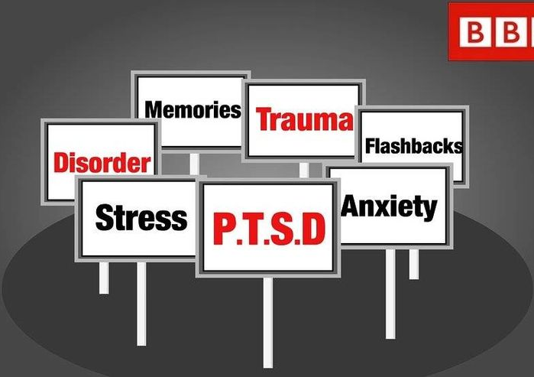
Μετατραυματικό στρες Όταν οι άνθρωποι έχουν παγιδευτεί σε μια κατάσταση κατά την οποία είχαν λίγο ή καθόλου έλεγχο της κατάστασης, μπορεί να φέρουν και στο μέλλον μια έντονη αίσθηση του τρόμου, ακόμη και μετά από την απομάκρυνση από αυτή τη κατάσταση. C –PTSD (σύνθετο μετατραυματικό stress), περιγράφει τους επανατραυματισμούς, (τα τραύματα προκαλούν στοιβάδες τραυμάτων και αλληλεπιδρούν μεταξύ τους).

Slide 5
Συμπεριφορές ατόμων με c-ptsd (ΣΥΝΘΕΤΟ ΜΕΤΑΤΡΑΥΜΑΤΙΚΟ ΣΤΡΕΣ)
Αποφυγή
Κριτική
Καταστροφολογία
Άρνηση
Εξάρτηση
Κατάθλιψη
Άγχος αποχωρισμού
Μαθημένη αδυναμία
Επεισόδια πανικού
Τελειοθηρία

Slide 6
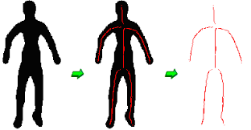
Ψυχοσωματικές εκδηλώσεις
«Σωματοποίηση»
Όταν ο άνθρωπος εκφράζει το άγχος και τη δυσαρέσκειά του μέσω του σώματός του.

Slide 7
Ψυχοσωματικές εκδηλώσεις στα παιδιά
Τα παιδιά δυσκολεύονται περισσότερο από τους ενήλικες να εκφράσουν τις αγωνίες, τους φόβους και αυτό που τους προξενεί στρες.
Ψυχοσωματικές εκδηλώσεις

Slide 8
Φοβίες παιδιών
Ιδιοσυγκρασιακοί και περιβαλλοντικοί παράγοντες.
Μέσα από τη μίμηση προτύπου, τα παιδιά μπορεί να υιοθετήσουν τις φοβίες των ενηλίκων

Slide 9
Η συχνότητα των φοβικών διαταραχών στο γενικό πληθυσμό των παιδιών και των εφήβων κυμαίνεται μεταξύ 2,6% και 9,1%.
Διαρκής και παράλογος φόβος
Ειδικές φοβίες (ζώων, ενέσεων, αίματος )
Σχολική φοβία
Αντιδράσεις
Κλάμματα
Εκρήξεις θυμού
Προσκόλληση σε κάποιο πρόσωπο
Διάρροιες, έμετοι, ταχυκαρδίες

Slide 10
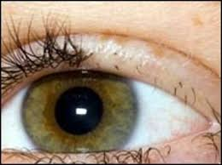
Δερματικές εκδηλώσεις
Τριχοτιλλομανία
Τραβάει τις τρίχες από τα
μαλλιά, τις βλεφαρίδες

Slide 11
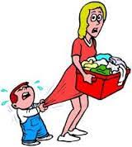
Άλλες ψυχοσωματικές εκδηλώσεις και εκδηλώσεις συμπεριφοράς
Πεπτικές διαταραχές
Πονοκέφαλος
Προσκόλληση σε ένα παιχνίδι
Προσκόλληση σε έναν ενήλικα
Υπερβολική ενασχόληση με τα γεννητικά τους όργανα

Slide 12
Πώς μπορούμε να διαχειριστούμε το άγχος;
Σκεφτείτε πότε νιώθετε ψυχολογική πίεση μέσα στην ημέρα, πότε νιώθετε ιδιαίτερη ανησυχία, φόβο ή άγχος.
Προσπαθήστε να σκεφτείτε ένα ή περισσότερα πρόσφατο/α γεγονότα.
Τι σας συμβαίνει σε σωματικό επίπεδο? Πώς αντιδράει το σώμα σας? (π.χ. πόνος στο στομάχι, εφίδρωση, ταχυκαρδία κ.α.).
Τι σκέφτεστε όταν νιώθετε όπως περιγράψατε?
Πως αντιδράτε (ποια είναι η συμπεριφορά σας)

Slide 13
Προσπαθώ να δω μια συμπεριφορά στο πλαίσιο που εκδηλώνεται
Όταν εκδηλώνεται το άγχος, η φοβία, η κρίση πανικού κλπ
Πώς αντιδρούν οι άλλοι?
«Κερδίζω» κάτι από αυτό?
Ποιο μήνυμα υπάρχει από κάτω?
Οικογένεια
Σχολείο
Εργασία
Σχέση

Slide 14
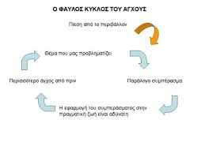
Αλλάζω τη σκέψη…αλλάζω το συναίσθημα
Φαύλος κύκλος του άγχους

Slide 15
Που εστιαζουμε
Σέβομαι τα συναισθήματά μου ή του άλλου.
Δεν τα υποτιμώ.
«Ακούω» την εσωτερική φωνή μου.
Προσαρμόζω τις προσδοκίες μου (1/3 των στόχων δεν υλοποιούνται)
Καλλιέργεια της Ψυχικής Ανθεκτικότητας
Στις συνθήκες
Στις σκέψεις
Στα συναισθήματα
Στη συμπεριφορά

Slide 16
Ψυχική ανθεκτικότητα
Παράγοντες που συμβάλλουν στην Ψυχική Ανθεκτικότητα

Slide 17
Το κλειδί είναι στη σκέψη μας
Θετική νοηματοδότηση
Θετική αναπλαισίωση (τοποθετώ μία πράξη σε θετικό πλαίσιο, προσπαθώ να νοηματοδοτήσω θετικά)
Νοηματοδοτώντας την εμπειρία της προσφυγιάς

Slide 18
Βιβλιογραφία
Γιωτσίδη Β. & Σταλίκας Α. (2004) . Η διαπολιτισμική Συμβουλευτική και Ψυχοθεραπεία σε Πρόσφυγες : Ψυχοκοινωνικές ανάγκες και πολιτισμικές διαφορές. Ψυχολογία 11, 34-52
Γκιωνάκης, Ν., (2008) Διασχίζοντας τα Σύνορα: Διαιώνιση ή Φροντίδα του Τραύματος; Αθήνα

